Slide 1


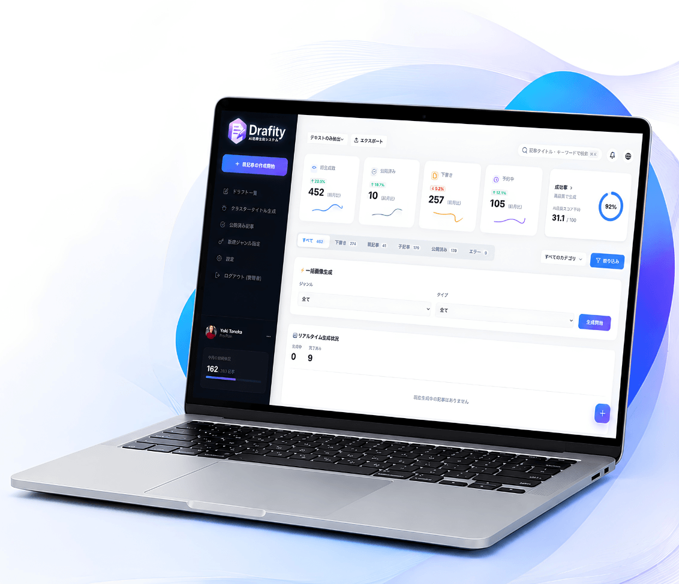



Drafity
AI記事生成・運用支援
2026年 最新AIで、記事作成をもっと速く、もっと高品質に。
本格メディアを、
AIで量産する時代へ。
最新のAIがGoogle志向を分析しSEOに強く、読者の心に響く高品質な記事を自動生成。あなたのメディアの成長を急速に加速させます。
SEOに強い構成を自動作成
E-E-A-T対応の高精度記事
画像AI自動生成
トライアルを開始する
AI商談を開始
Drafity ｜ drafity.pro
01 / 15

Slide 2
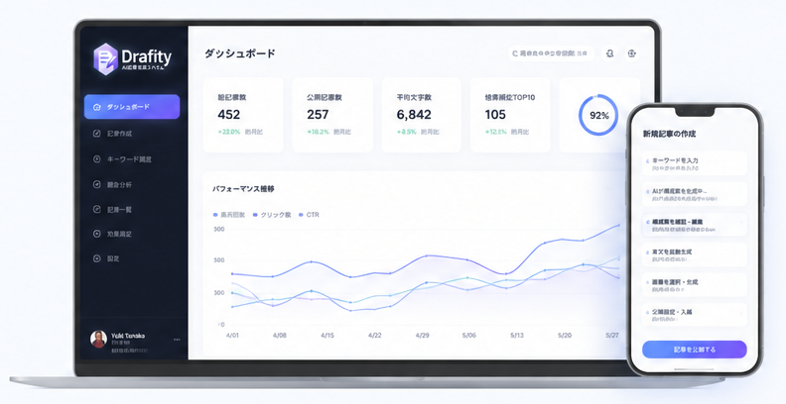
What's Drafity?
次世代のAI記事生成・運用支援ツール
SEOに強い構成案の作成から、本文の自動生成、画像生成、リライト、効果測定までを一つのプラットフォームで完結。
01
圧倒的に速い
最短数分で記事完成
02
SEOに強い
Googleに準ずる設計
03
資産コンテンツ化
企業のWeb資産へ
Drafity ｜ drafity.pro
02 / 15

Slide 3
こんなお悩みありませんか？
メディア運営で、こんな壁にぶつかっていませんか？
01
02
03
記事制作に時間がかかり、本来の業務に集中できない
企画・構成・執筆・編集などの工数が大きく、日々の運営業務を圧迫している。
SEOを意識した記事がうまく書けない
検索上位を狙いたいが、キーワード設計や構成づくりが難しく、成果につながらない。
記事の品質にばらつきがあり、読者の満足度が上がらない
ライターによってクオリティに差が出てしまい、メディア全体の信頼性に影響してしまう。
04
05
06
アクセスや成果が伸び悩み、改善の打ち手が見えない
データ分析や改善施策に時間が取れず、PDCAが回せていない。
外注コストがかさみ、運営コストが増大している
ライターや編集者への依頼コストが積み重なり、利益を圧迫している。
GoogleのSEO構成を正しく把握できない
情報の鮮度を保つのが難しく、競合メディアに差をつけられてしまう。
Drafity ｜ drafity.pro
03 / 15

Slide 4
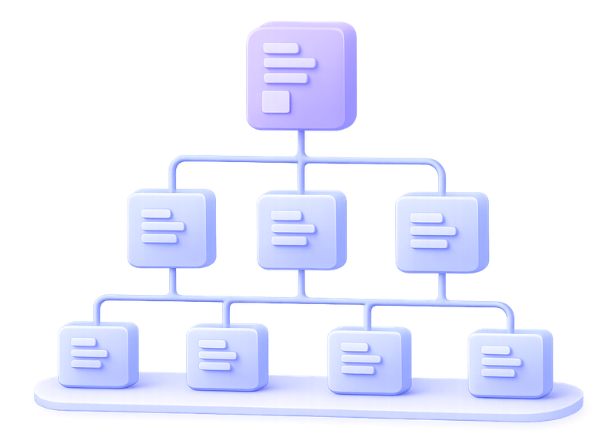


記事構成
現在のGoogleで上位表示されやすい「最適な記事構成」とは？
そのお悩み、AI×コンテンツ資産力の高さ — Drafityがすべて解決します。
01
ピラー・クラスター構造
ピラー記事（親）とそれを網羅するクラスター記事（子）の網羅的な記事構成。
02
E-E-A-Tへの適応
経験・専門性・権威性・信頼性を満たした高精度なコンテンツ。
03
ユーザーファースト
単なる宣伝ではなく、サイトテーマに準じた読者の課題を解決する役立つ記事。
Drafity ｜ drafity.pro
04 / 15

Slide 5
機能一覧 01–03
記事制作のすべてを、Drafityひとつで。
SEOに強い記事制作から運用・改善まで、必要な機能をすべて搭載。
01
02
03
AIターゲット定義
AIがあなたの希望のターゲット選定を詳細化するので、手軽に的確な定義設計ができます。
ピラータイトルの自動提案
SEOに強くユーザービューイングの高いタイトル構成をAIが自動で作成。
本文の自動生成
自然な文章をAIが生成。高品質な記事を短時間で作成。
Drafity ｜ drafity.pro
05 / 15

Slide 6
機能一覧 04–06
画像生成・クラスター・公開連携まで一気通貫
04
05
06
画像の自動生成
記事内容に合った画像やアイキャッチをAIが自動で生成・提案。
クラスタータイトル・記事の自動提案・作成
親タイトル・記事から最適な構成になる子タイトルを平均15個自動で提案します。
公開・連携
WordPress連携でワンクリック公開。スムーズに入稿・運用が可能。
制作時間を大幅カット · SEO成果を最大化 · 品質を保ちながら安定運用 · 記事精度を上げる定期更新
Drafity ｜ drafity.pro
06 / 15

Slide 7
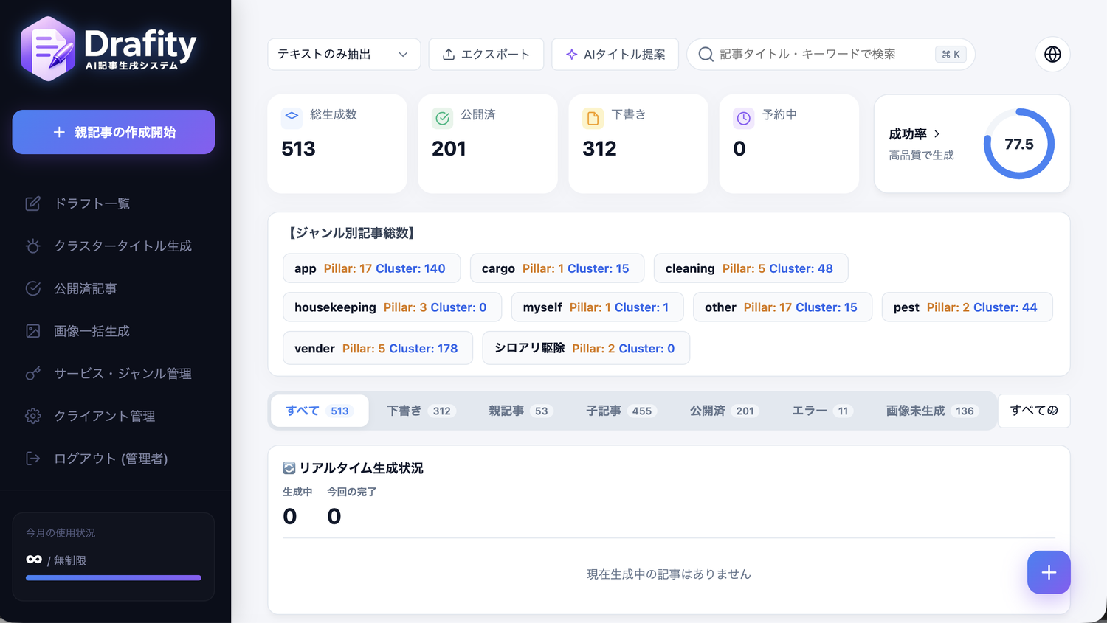
ダッシュボード
すべてが一目でわかる、シンプルなダッシュボード
記事生成から公開の確認まで。必要な情報をリアルタイムで可視化します。
重要指標をリアルタイムで把握
総生成数・公開済・下書き・成功率など、主要な情報をひと目で確認
ジャンルごとの記事状況を可視化
ジャンル別の記事総数と、Pillar / Clusterの内訳を確認
ステータスごとに簡単フィルタ
ワンクリックで切り替え、必要な記事をすぐに検索・管理
リアルタイム生成状況を確認
AI生成の進行状況をリアルタイムで確認。完了数や進捗を把握
Drafity ｜ drafity.pro
07 / 15

Slide 8
自律型AIエージェント
プロンプトは最小限に。「AIが主体的に動く」次の時代へ。
Business / Enterpriseプラン
AIが自律的にピラータイトル・本文、関連するクラスタータイトル・本文までを思考し、一連の流れを完全自動生成。
PCやブラウザを閉じている間も裏側でタスクが進行し、完了状況はメールやSMSでリアルタイムに通知されます。
Drafity ｜ drafity.pro
08 / 15

Slide 9

料金プラン
あなたのビジネスに最適なプランを。
人気 No.1
月額払い表記 ｜ 年額払いは20%お得
スタンダード
トライアル
スターター
¥0
/月 クレジットカード登録不要
¥29,800
/月 個人・小規模サイト向け
¥49,800
/月 本格メディア運用向け
・ 親記事 期間中1記事
・ 子記事 期間中3記事
・ AIタイトル提案 1回
・ 画像生成 5回
・ ジャンル 1個まで
・ 中分類なし
・ API利用不可
・ 親記事 月3記事
・ 子記事 月45記事
・ AIタイトル提案 3回
・ 画像生成 60回
・ ジャンル 1個まで
・ 中分類なし
・ API利用可
・ 親記事 月5記事
・ 子記事 月75記事
・ AIタイトル提案 5回
・ 画像生成 125回
・ ジャンル 3個まで
・ 中分類 3件まで
・ API利用可
無料で始める →
このプランで始める →
このプランで始める →
Drafity ｜ drafity.pro
09 / 15

Slide 10
料金プラン（続き）
チーム・大規模運用向けプラン
イチオシ
ビジネス
¥98,000/月
複数メディア・チーム利用に最適
エンタープライズ
¥198,000/月
大規模運用・カスタマイズ向け
・ 親記事 月15記事
・ 子記事 月225記事
・ AIタイトル提案 30回
・ 画像生成 250回
・ ジャンル 10個まで
・ 中分類 10件まで
・ API利用可
・ AI主導生成（自律型エージェント）
・ 親記事 月50記事
・ 子記事 月750記事
・ AIタイトル提案 100回
・ 画像生成 1000回
・ ジャンル 20個まで
・ 中分類 10件まで
・ API利用可
・ AI主導生成（自律型エージェント）
このプランで始める →
問い合わせる →
Drafity ｜ drafity.pro
10 / 15

Slide 11
USER REVIEW
多くのメディア運営者に選ばれ、成果を実感いただいています
インハウスSEO
編集プロダクション
事業会社 マーケティング担当者
「インハウスでの記事作成時間が半分以下になりました！」
受託制作 ディレクター
「外注ライターの品質管理とリライトが極めてスムーズに。」
作成工数 -60%
自然検索流入 +210%
編集・校正時間 -45%
月間納品本数 +180%
B2Bマーケティング
SaaS運営企業
オウンドメディア運営責任者
「狙った重点キーワードで上位獲得。CV増加に直結！」
コンテンツマーケ責任者（CMO）
「外部の執筆外注コストを大幅に削減できました！」
獲得リード数 +250%
上位表示KW数 +145%
外注コスト -50%
公開記事本数 +160%
Drafity ｜ drafity.pro
11 / 15

Slide 12
TRIAL
10日間の無料トライアルを今すぐ体験
クレジットカードの登録不要。すべての機能を制限なくお試しいただけます。
01
まずは無料体験
記事生成・SEO分析・画像生成など主要機能をお試しいただけます
02
商用利用OK
トライアル期間でも作成いただいた記事はそのままご利用いただけます
03
いつでも解約可能
トライアル期間中に解約すれば料金は一切かかりません
無料で10日間試す →
Drafity ｜ drafity.pro
12 / 15

Slide 13
FAQ
よくある質問
Q. 無料プランは本当に無料ですか？
A. はい。親記事1記事・子記事3記事まで無料でずっとご利用いただけます。
Q. SEOスコアはどのように計測されますか？
A. Googleの上位表示アルゴリズムの傾向をAIが独自に多角分析し、見出し構成やキーワード比率などから100点満点で客観的に自動査定します。
Q. 記事生成中にブラウザを閉じても大丈夫ですか？
A. はい、完全に問題ありません。バックグラウンドのサーバーサイドですべて自動進行・生成されるため、画面を閉じた状態でも処理は継続されます。
Q. 他のツールやWordPressとの連携はできますか？
A. はい、API連携やCMS向けのエクスポート機能を備えており、生成した最適記事をスムーズに構築サイトへ反映させることができます。
Drafity ｜ drafity.pro
13 / 15

Slide 14
ABOUT US
会社概要
AIでメディアの可能性を広げ、ビジネスの成長を支援します。
AIの力で、情報とビジネスの未来を創る。
2024年
サービス開始
100+社
導入企業数
1万記事+
累計生成記事数
会社名
株式会社J Work
代表取締役
奥山 健太
設立
2023年8月22日
資本金
5,000,000円
所在地
東京都港区浜松町２丁目２番１５号２Ｆ
事業内容
AI記事生成SaaS「Drafity」の開発・提供／メディア支援
Drafity ｜ drafity.pro
14 / 15

Slide 15
今なら10日間の無料トライアル
まずは無料で、
AIの力を体験してください
無料アカウント作成
Drafity ｜ drafity.pro
15 / 15

